Slide 1
Diario de la alumna
La asistencia las jornadas de práctica se corroborara con la actividad de entrega de diario a diario en escuela en red .
Jardín de niños Ramón G. Bonfil
2° y 3° B
Educadora practicante: Belén Zapata Castillo
07/10/2020
12
1
21
Se retomó el aprendizaje de "Narra historias que le son familiares, habla acerca de los personajes y sus características, de las acciones y los lugares donde se desarrollan".
Realicé cuestionamientos sobre la historia que se contó en el programa de Aprende en casa. Los alumnos conversaron ideas principales de la historia, asi como la secuencia de aconteciminentos.
Consdiero que un área de oportunidad sería planear actividades en dónde las pudiéramos hacer juntos, así como si estuviéramos en el jardín.
Al ser pocos niños los que se conectaron, tuve más oportunidad de rescatar iformacion sobre el desarrollo del aprendizaje.
*Mi educadora no ingresó a mi sala, por cuestiones personales.
Nota: los días que tengan clase virtual agregaran una fotografía para evidenciar la intervención a distancia.

Slide 2
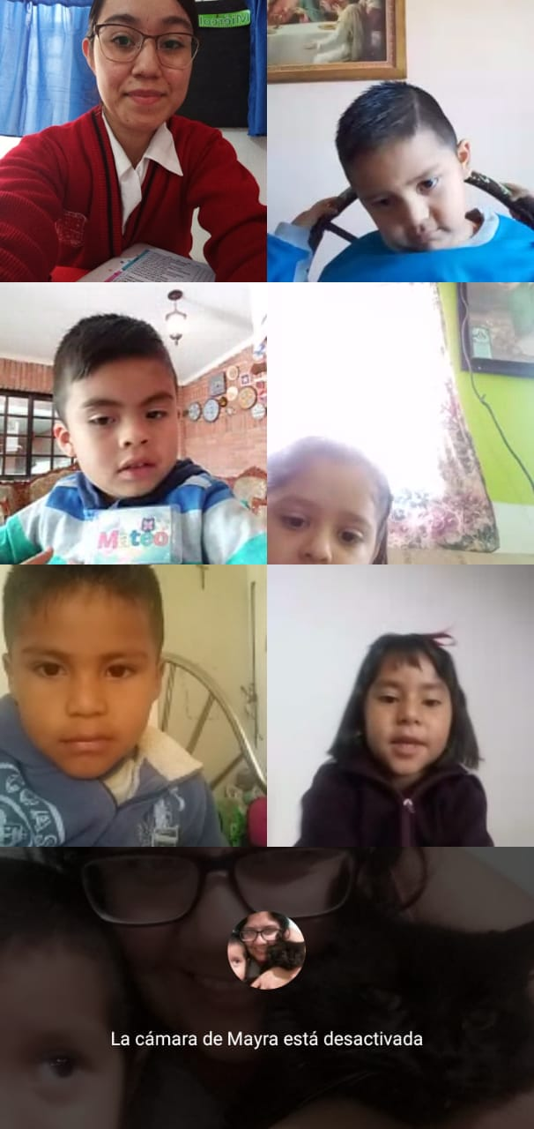
Clase en línea
Clase en línea

